Slide 1

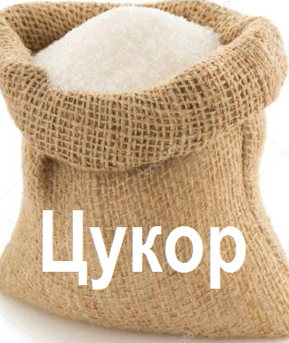
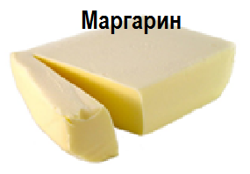
Борошно потрібно просіяти, щоб звільнити від сторонніх домішок і збагатити киснем це сприяє кращому підйому тіста.
Цукор-пісок перед використанням просіюють через сито, якщо в цукрі є домішки, його розчиняють переціджують.
Маргарин – зачищають, нарізають на шматочки.

Slide 2

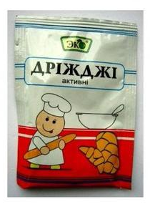
Яйця – перевірені на свіжість, складають у рештки і опускають на 5 хв. 2% розчин хлорного вапна, промивають у 2% розчині харчової соди і ополіскують у проточній воді.
Дріжджі – звільняють від паперу розчиняють у теплій воді і проціджують через сито.

